Slide 1
« Роль цифровых технологий в расширении возможности педагога взаимодействовать с родителями по вопросам развития, обучения, воспитания детей».
Выполнила: Родионова О.А.

Slide 2
Информационно – коммуникативные технологии – это технологии доступа к различным информационным источникам (электронным, печатным, инструментальным, людским) и инструментам совместной деятельности, направленная на получение конкретного результата.

Slide 3
Формы работы с родителями с использованием ИКТ – это:
сайт детского сада;
сотовая связь;
газета группы,
редакционно – издательская деятельность: электронная газета, журнал;
электронная консалтинговая служба; (электронная почта)
создание медиатеки;
использование личной веб-страницы,
дистанционные конференции.

Slide 4
Основные средства ИКТ, используемые в детском саду:
- компьютер
- мультимедийный проектор
- принтер
- видеомагнитофон
- телевизор
- магнитофон
- фотоаппарат
- видеокамера

Slide 5
Основные ошибки при использовании ИКТ:
- недостаточная методическая подготовленность педагога;
- неправильное определение дидактической роли и места ИКТ на занятиях;
- бесплановость, случайность применения ИКТ;
- перегруженность коммуникаций с родителями и воспитанниками демонстрацией.

Slide 6
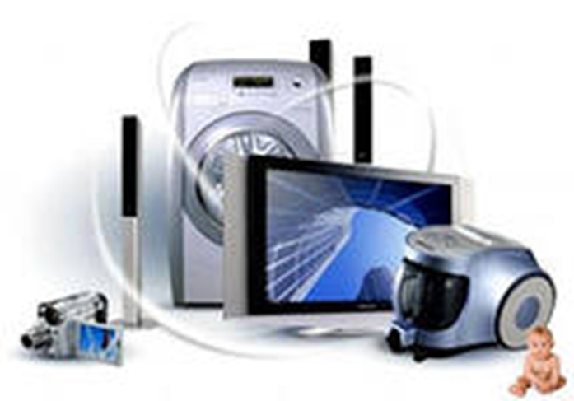
Спасибо за внимание!!!

